Slide 1
SEBUAH PROJECT :
PENERAPAN DAN ANALISA
ALGORITMA SEBAGAI NILAI UJIAN
AKHIR SEMESTER (UAS) DALAM MATA
KULIAH PEMBELAJARAN MESIN

Slide 2
Panduan Pengerjaan
Setiap kelompok wajib memilih 2 algoritma/metode/approach.
Mahasiswa boleh hanya membandingkan atau melakukan optimasi/kombinasi anatar algoritma.
Algortima yang telah dibandingkan/ optimasi/ kombinasi dapat diukur dengan metodel/ evaluasi (Akurasi dan RMSE).
<number> | Intro

Slide 3
Hasil Pengerjaan
Cluster Data
Membandingkan algortima untuk model klasifikasi untuk isi kiriman
<number> | Intro

Slide 4
Mengkluster Data

Slide 5
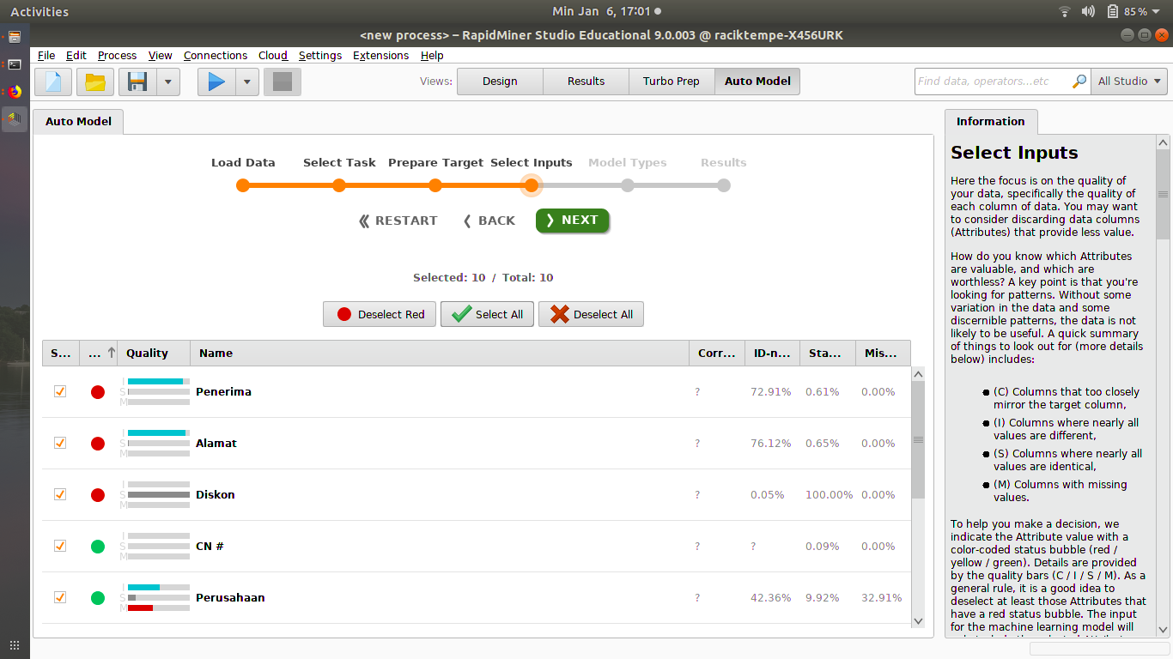
Batasan Pengerjaan
<number> | Intro

Slide 6
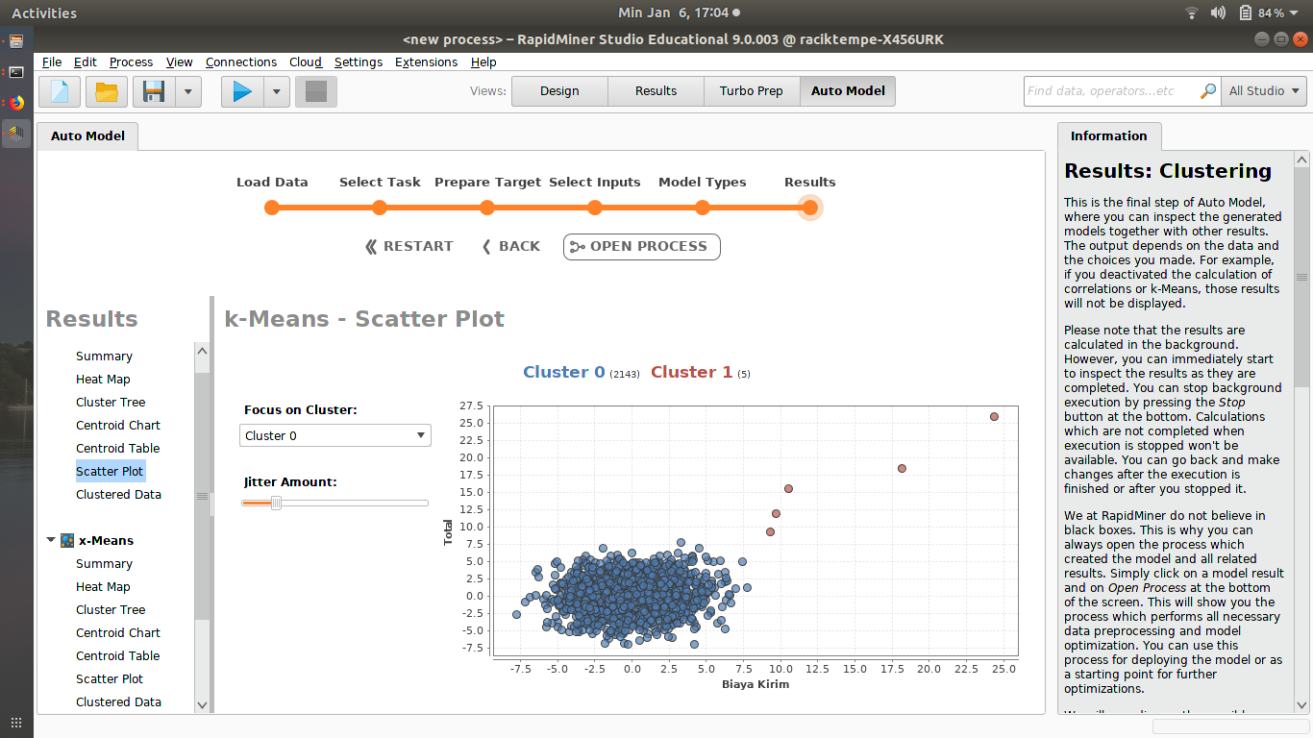
Batasan Pengerjaan
<number> | Intro

Slide 7
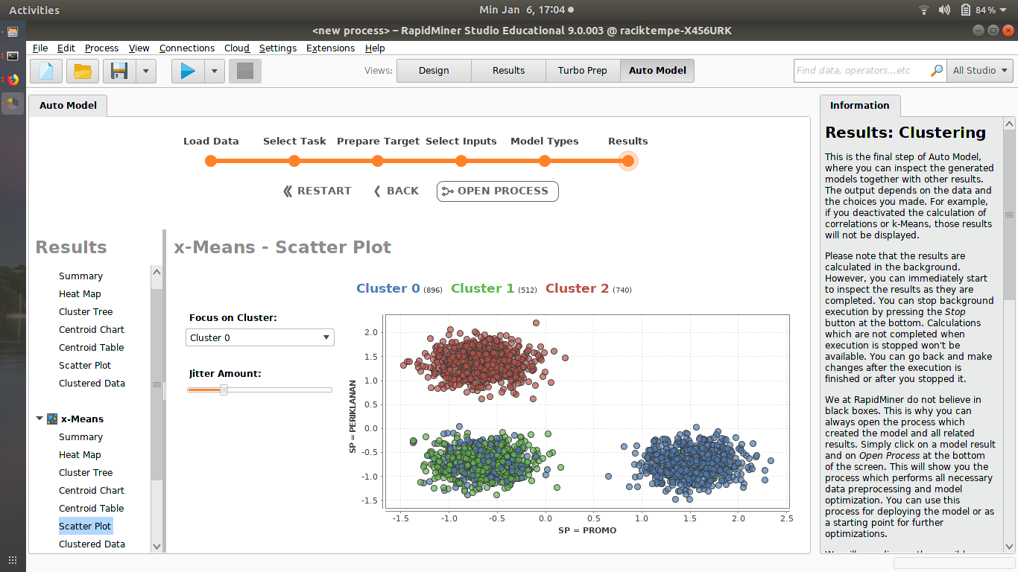
Batasan Pengerjaan
<number> | Intro

Slide 8
Data yang Dipakai

Slide 9
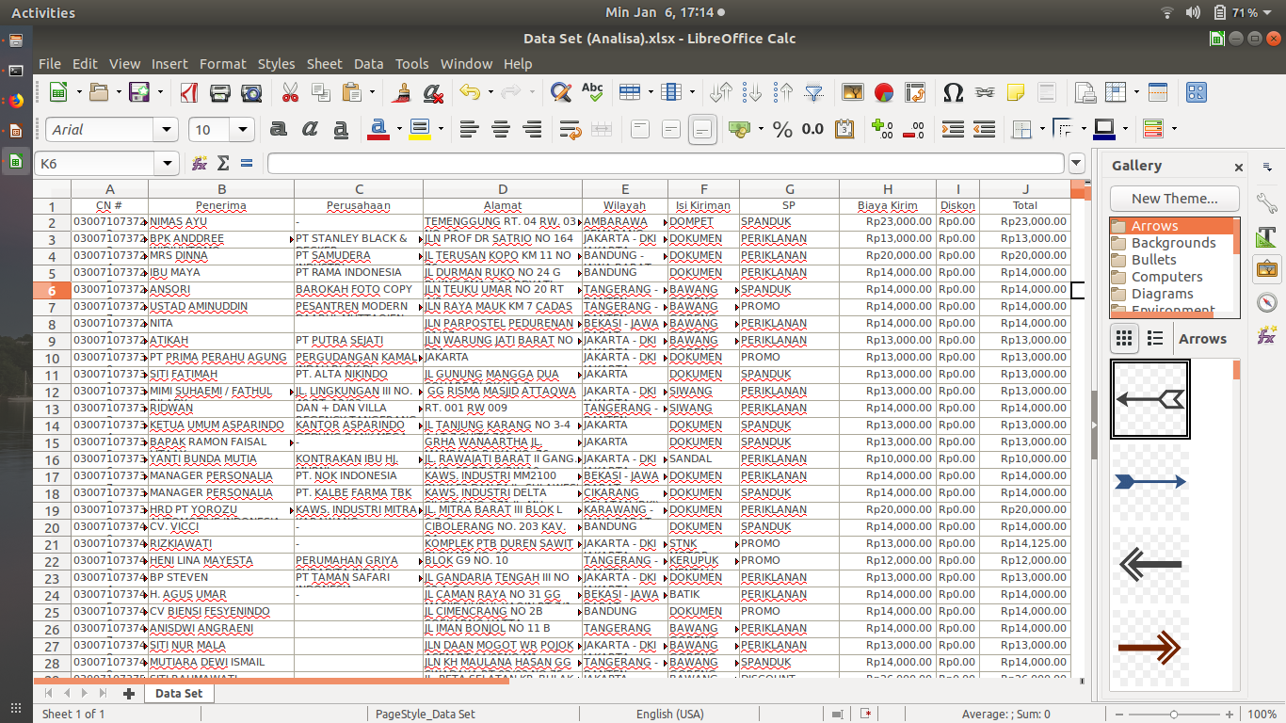
Mengenai Data
<number> | Data

Slide 10
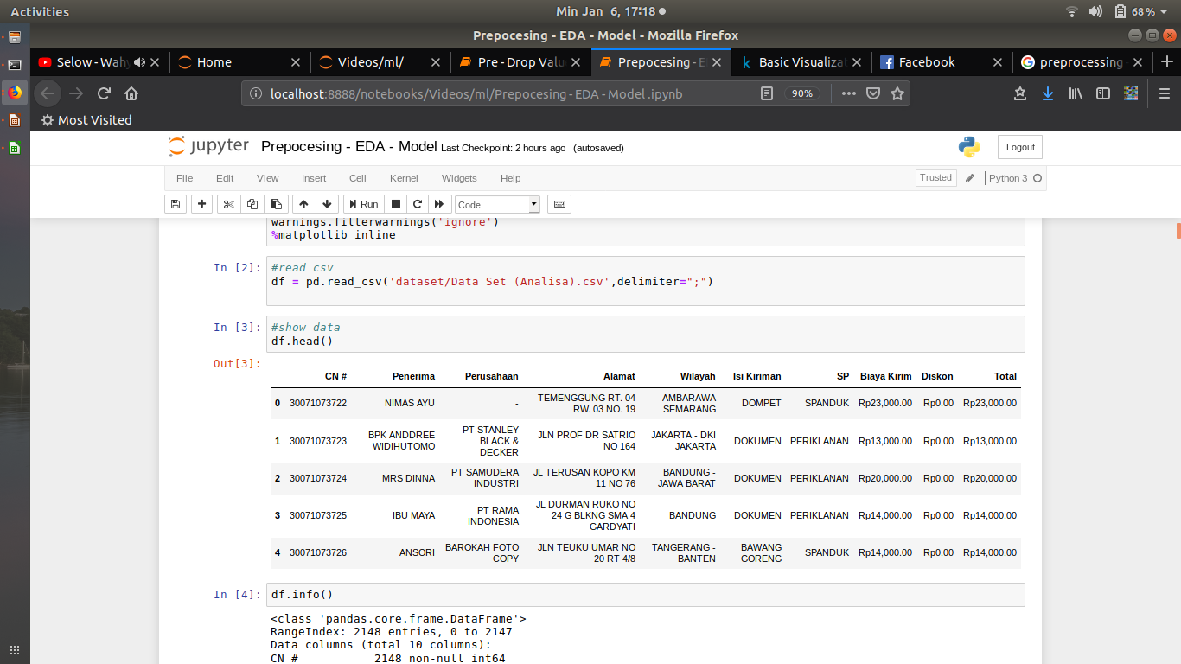
Mengenai Data
<number> | Data

Slide 11
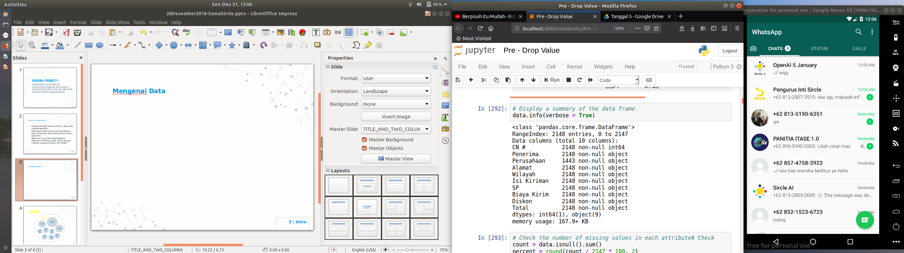
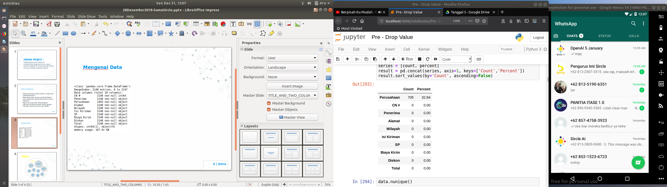
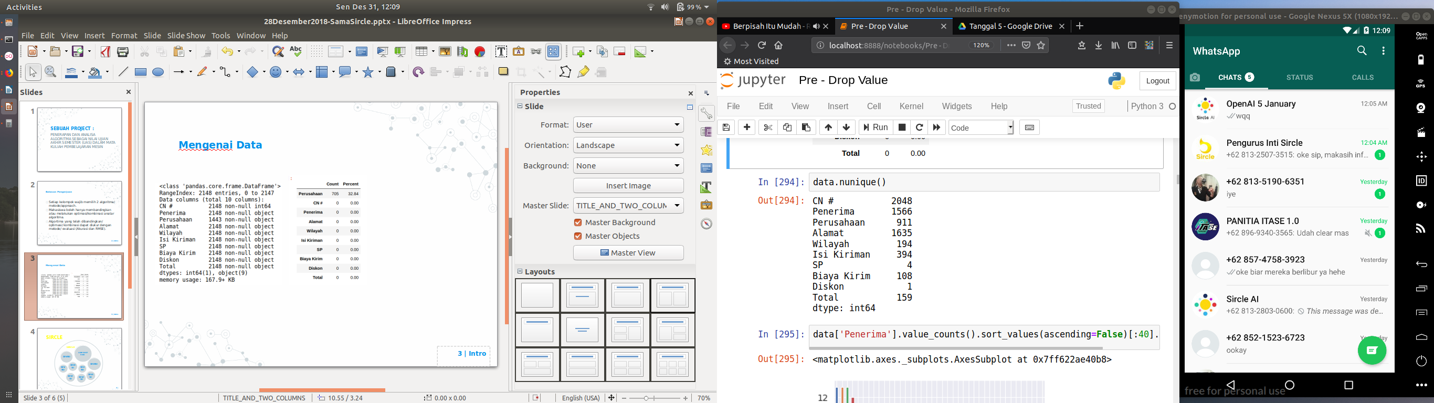
Mengenai Data
<number> | Data

Slide 12
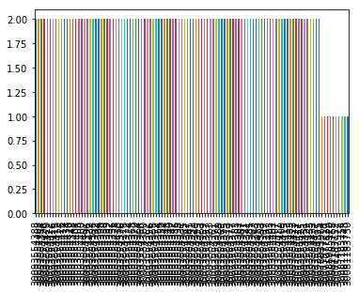
Mengenai Data
Sample Data pada
Kolom :
CN #
<number> | Data

Slide 13
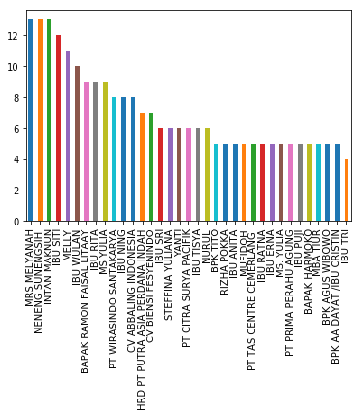
Mengenai Data
Sample Data pada
Kolom :
Penerima
<number> | Data

Slide 14
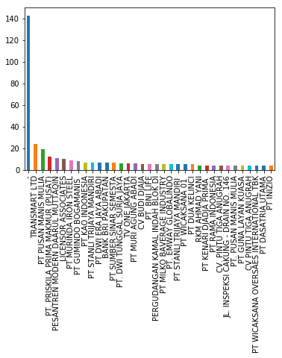
Mengenai Data
Sample Data pada
Kolom :
Perusahaan
<number> | Data

Slide 15
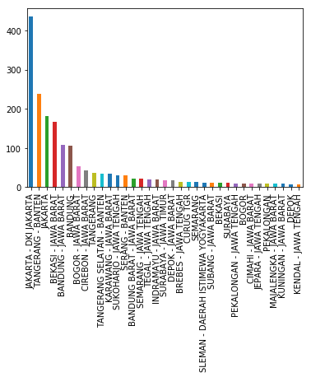
Mengenai Data
Sample Data pada
Kolom :
Wilayah
<number> | Data

Slide 16
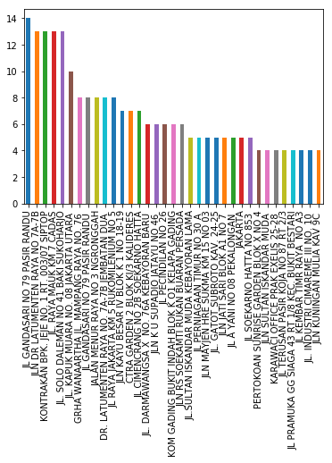
Mengenai Data
Sample Data pada
Kolom :
Alamat
<number> | Data

Slide 17
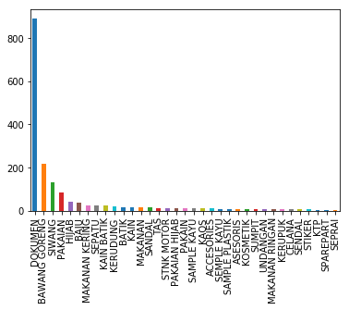
Mengenai Data
Sample Data pada
Kolom :
Isi Kiriman
<number> | Data

Slide 18
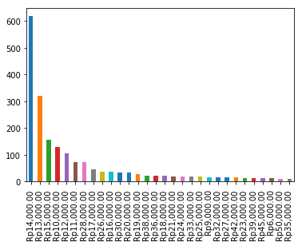
Mengenai Data
Sample Data pada
Kolom :
Biaya Kirim
<number> | Data

Slide 19
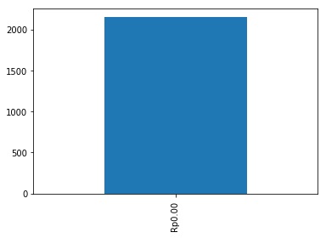
Mengenai Data
Sample Data pada
Kolom :
Diskon
<number> | Data

Slide 20
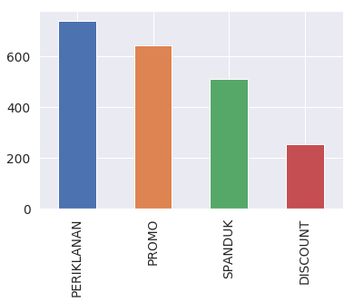
Mengenai Data
Sample Data pada
Kolom :
SP
<number> | Data

Slide 21

Mengenai Data
Sample Data pada
Kolom :
Total
<number> | Data

Slide 22
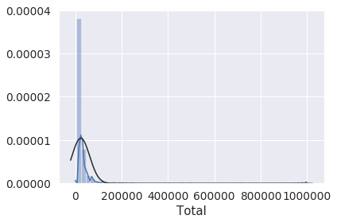
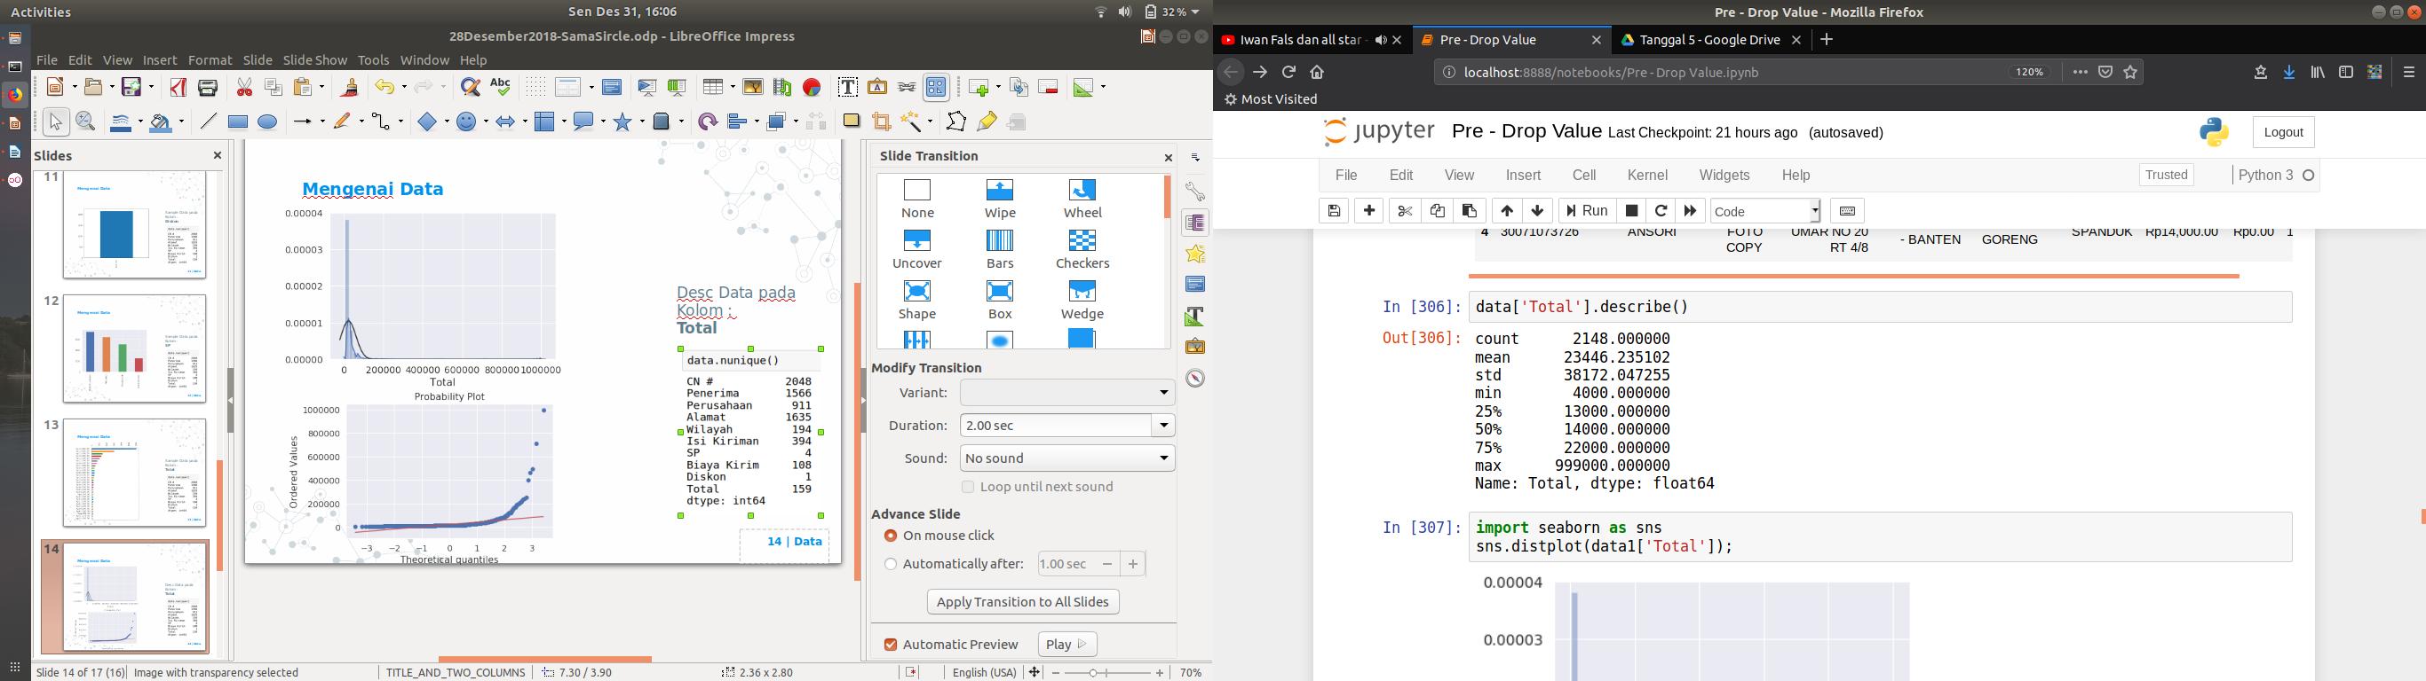
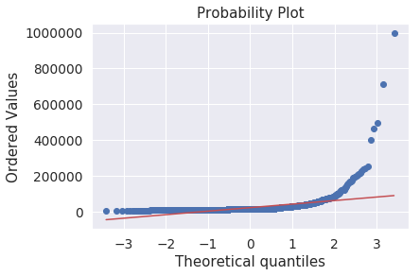
Mengenai Data
Desc Data pada
Kolom :
Total
<number> | Data

Slide 23
Prepocessing Data

Slide 24
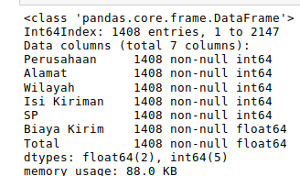
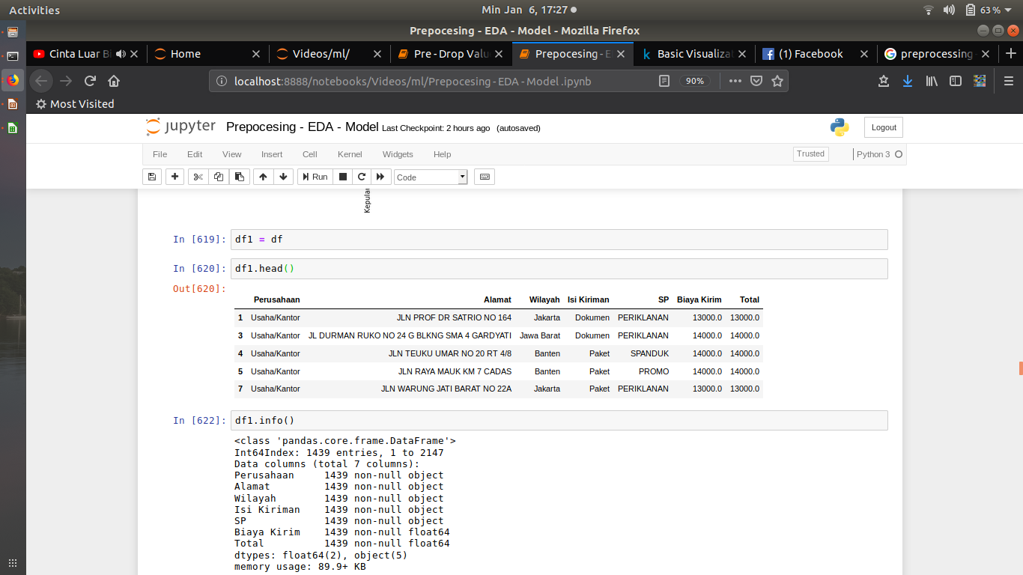
Hasil Prepocessing Data
<number> | Data

Slide 25
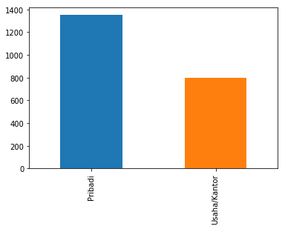
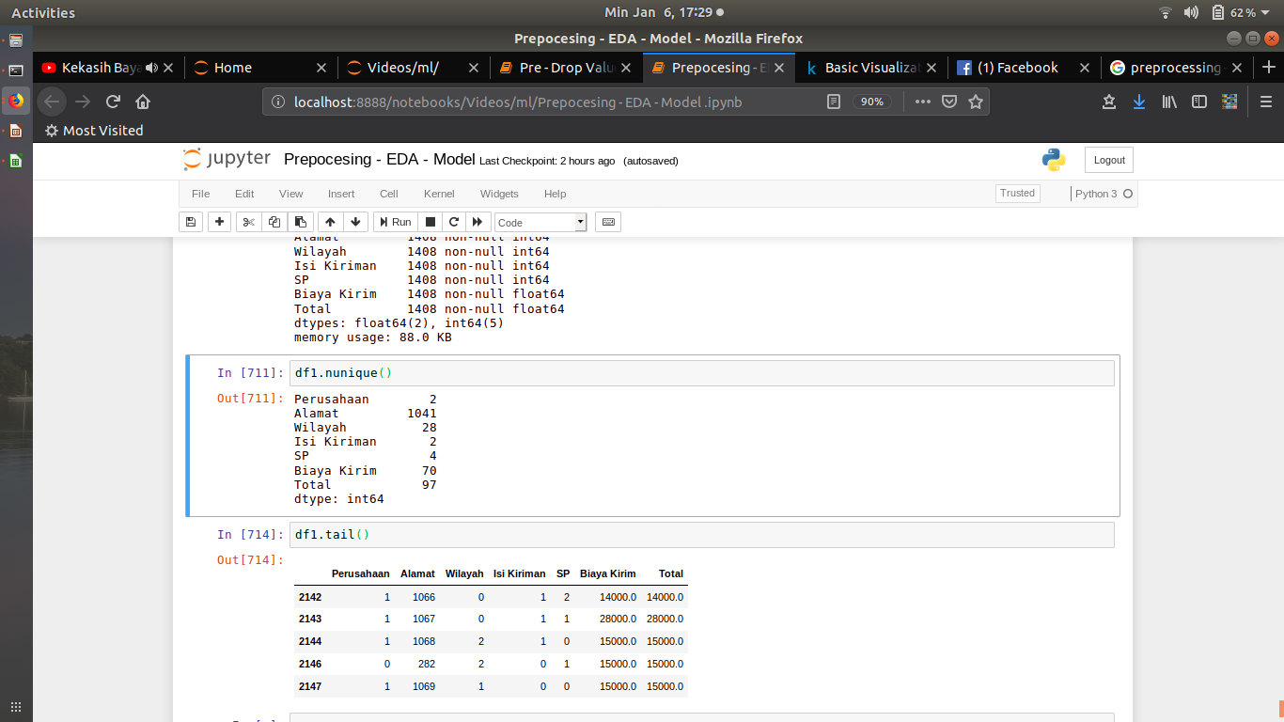
Hasil Prepocessing Data
Desc Data pada
Kolom :
Perusahaan
<number> | Prepo

Slide 26
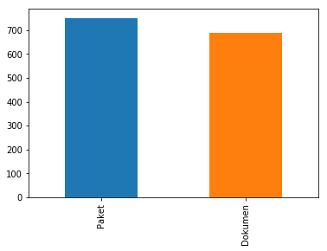
Hasil Prepocessing Data
Desc Data pada
Kolom :
Isi Kiriman
<number> | Prepo

Slide 27
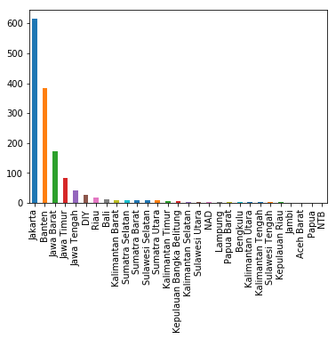
Hasil Prepocessing Data
Desc Data pada
Kolom :
Wilayah
<number> | Prepo

Slide 28
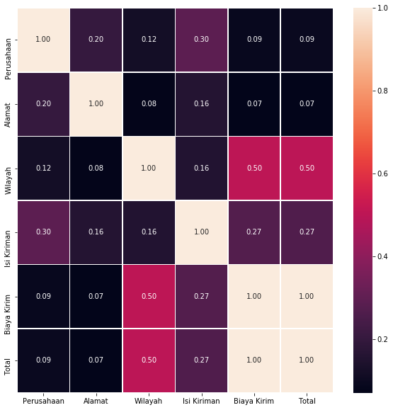
Hasil Prepocessing Data
<number> | Prepo

Slide 29
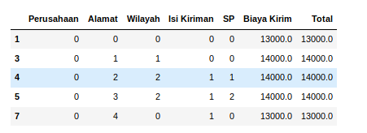
Hasil Prepocessing Data
<number> | Prepo

Slide 30
Hasil Permodelan Klasifikasi (Isi Kiriman)

Slide 31
Hasil Permodelan
Algorithm | Akurasi
MultinomialNB | 0.42907801418439717
AdaBoostClassifier | 0.7411347517730497
SVM | 0.6843971631205674
SGDClassifier | 0.5141843971631206
NearestCentroid | 0.5851063829787234
DT | 0.7163120567375887
GradientBoostingClassifier | 0.7659574468085106
MLPClassifier | 0.5141843971631206
RandomForestClassifier | 0.7304964539007093
<number> | Hasil

Slide 32
TERIMA KASIH
<number>

